Slide 1
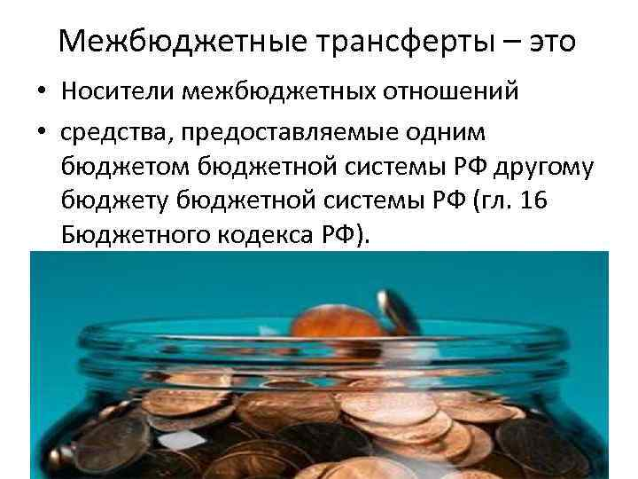

Сведения о межбюджетных трансфертах получаемых в 2024 – 2026 годах

Slide 2

Структура межбюджетных трансфертов
Дотация – 5434,8 тыс. руб.
Субвенция – 141,0 тыс. руб.
Субвенция – 0,2 тыс. руб.

Slide 3
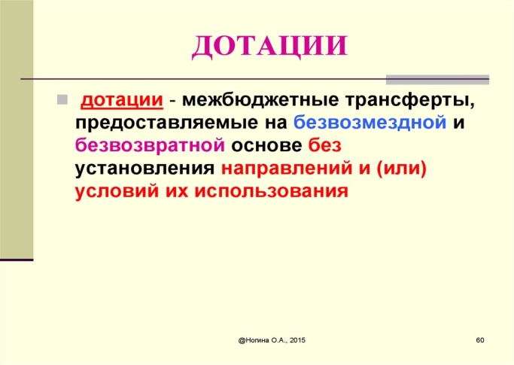

Распределение дотации по годам

Slide 4

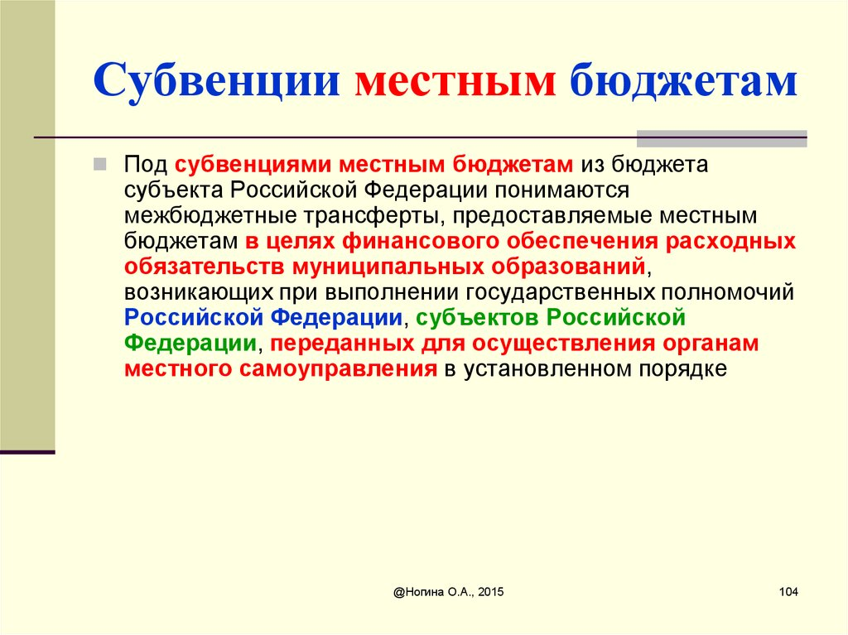
Распределение субвенции по годам

